Slide 1


Escola Sabatina — 2º Trimestre | 2026
📘 LIÇÃO 12
Testemunhando de Cristo
Prof. Moisés Lopes Sanches Junior

Slide 2
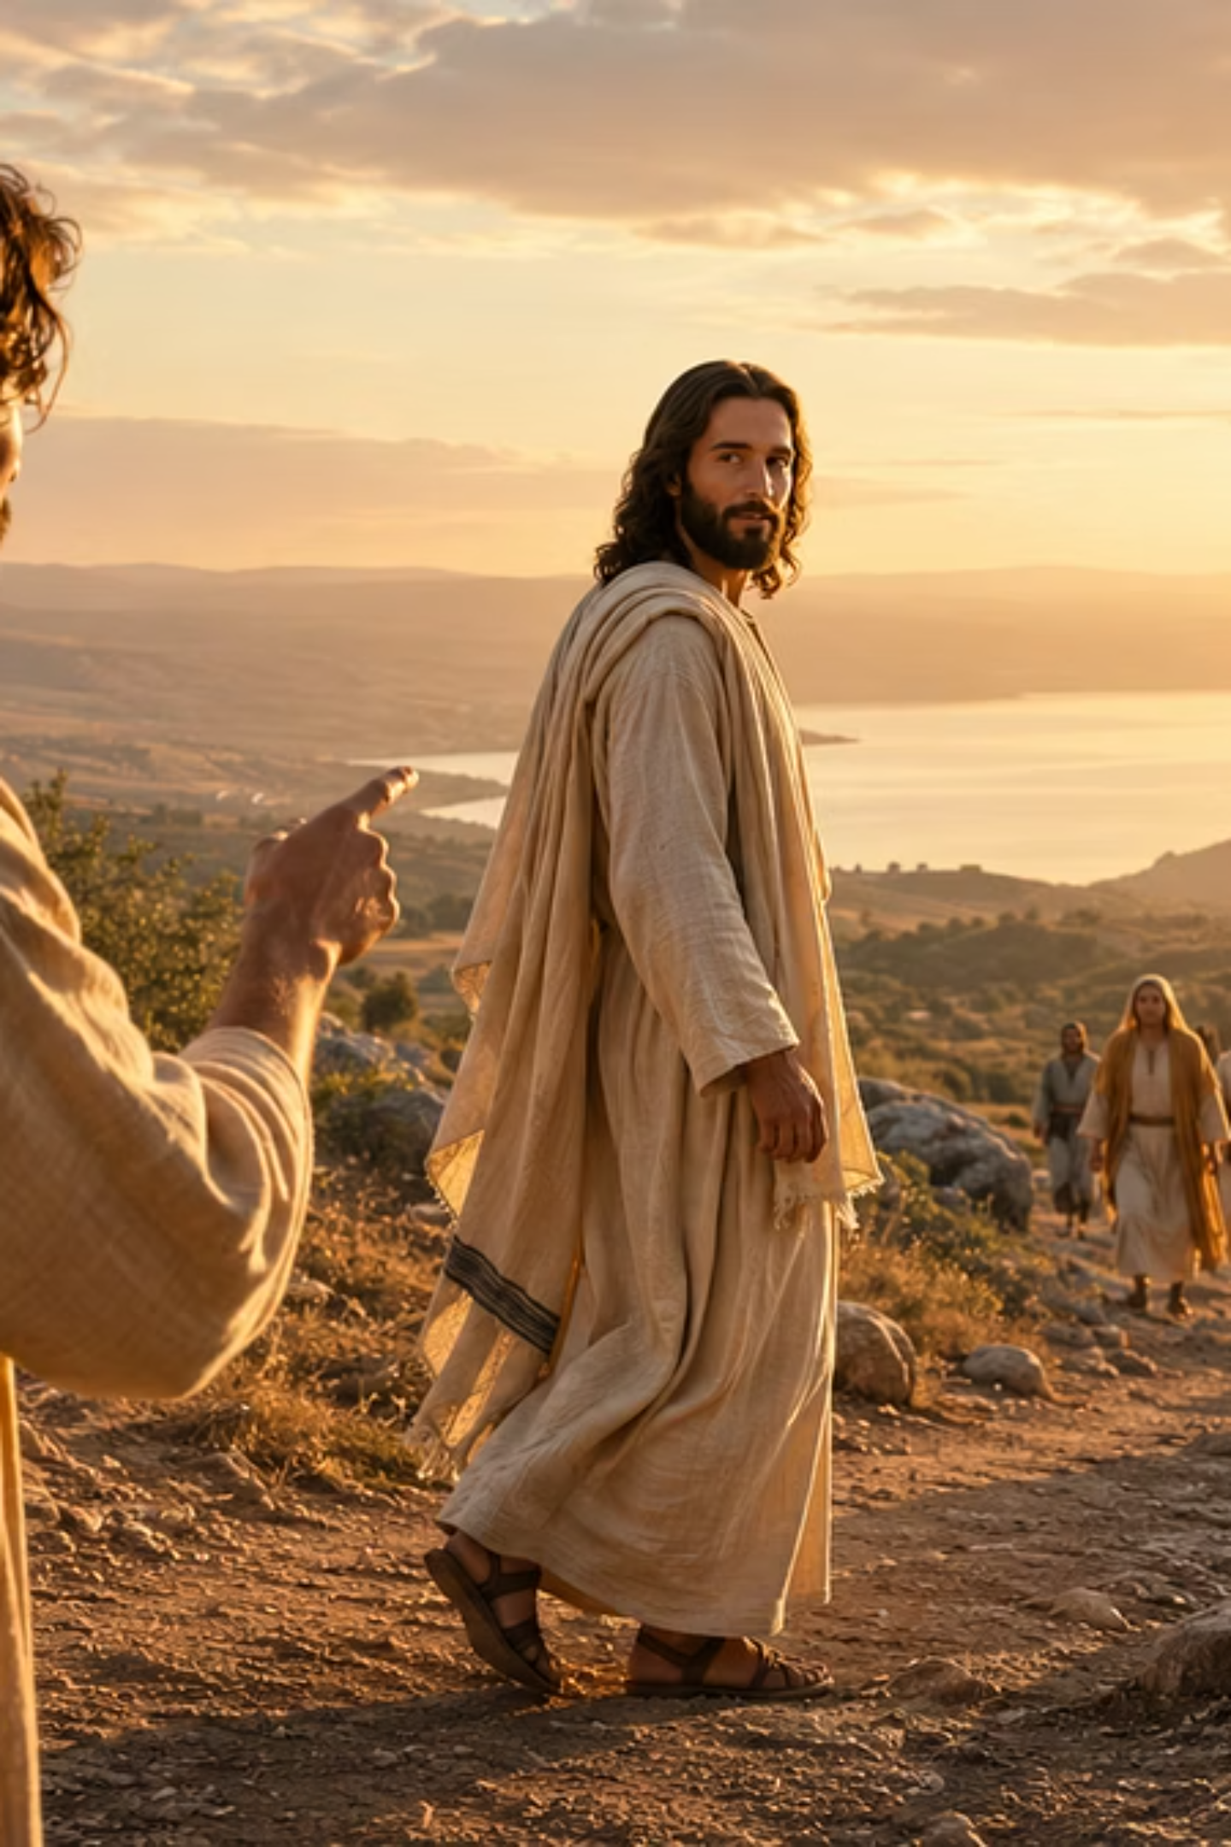

VERSO PARA MEMORIZAR
Isaías 50:4
"O Senhor Deus me deu língua de eruditos, para que eu saiba dizer boa palavra ao cansado. Ele me desperta todas as manhãs, desperta-me o ouvido para que eu ouça como os eruditos."
(Isaías 50:4 — ARA)
Ideia Central: Antes de falar de Deus aos outros, precisamos aprender a ouvir Deus diariamente.

Slide 3
PERGUNTAS FUNDAMENTAIS
As Grandes Questões da Semana
Estas perguntas guiarão o estudo ao longo de todos os dias da semana e serão retomadas na conclusão:
1
2
Como posso testemunhar de Cristo de forma natural e poderosa?
Como Deus deseja usar minha influência para alcançar pessoas?
Sem depender apenas de programas evangelísticos, mas a partir de uma experiência real com Jesus.
Tanto os que nunca O conheceram quanto aqueles que se afastaram da fé.

Slide 4
VISÃO DA SEMANA
Roteiro Integrado da Aula
Distribuição do tempo e dos conteúdos para condução da classe:
Tempo
Etapa
Conteúdo
Método
5 min
Introdução
Tema + perguntas fundamentais
Pergunta provocativa
7 min
Domingo
Compartilhando o que vivemos
Expositivo-dialogado
7 min
Segunda
Testemunhando com amor e poder
Reflexão guiada
7 min
Terça
Dicas práticas para compartilhar Jesus
Exploração bíblica
7 min
Quarta
Um filho que se desviou
Estudo narrativo
7 min
Quinta
Buscando os que se afastaram
Aplicação missionária
5 min
Sexta + Conclusão
Síntese e apelo
Decisão espiritual

Slide 5
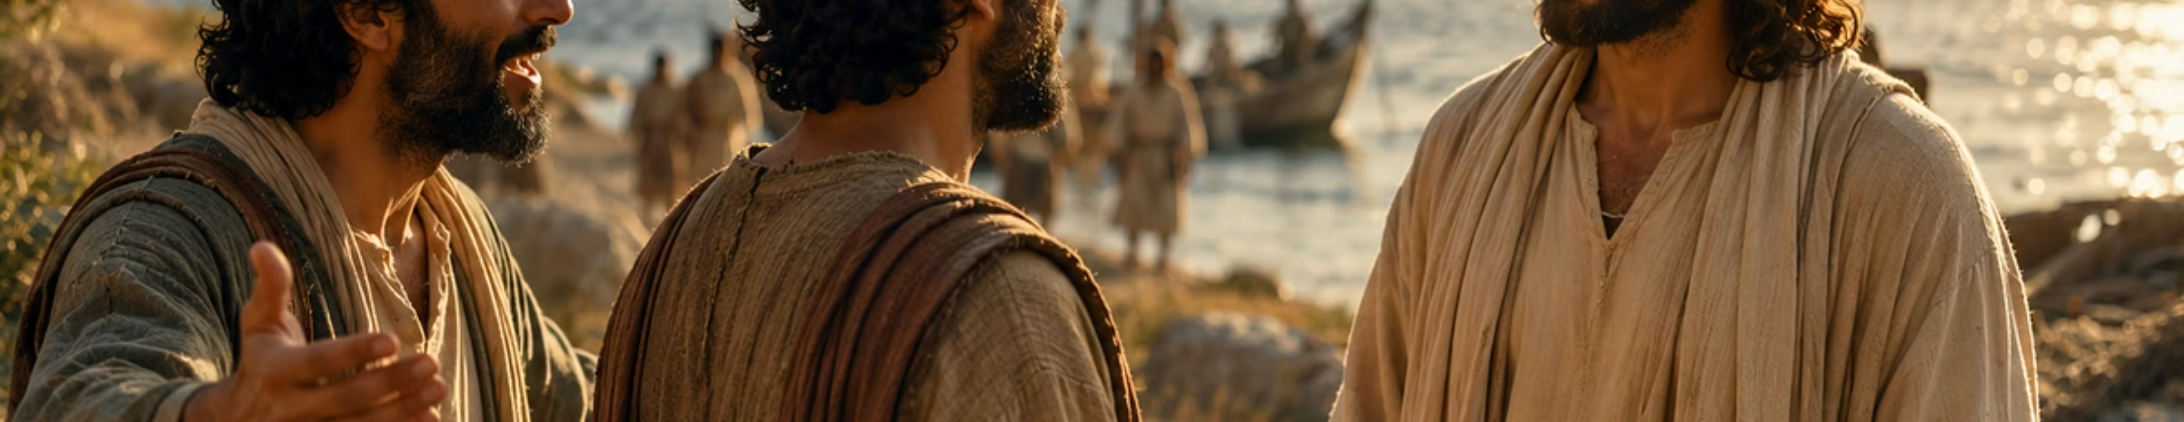
📅 DOMINGO
Compartilhando o que Vivemos
O testemunho cristão não nasce da obrigação. Nasce de um relacionamento vivo com Jesus.

Slide 6
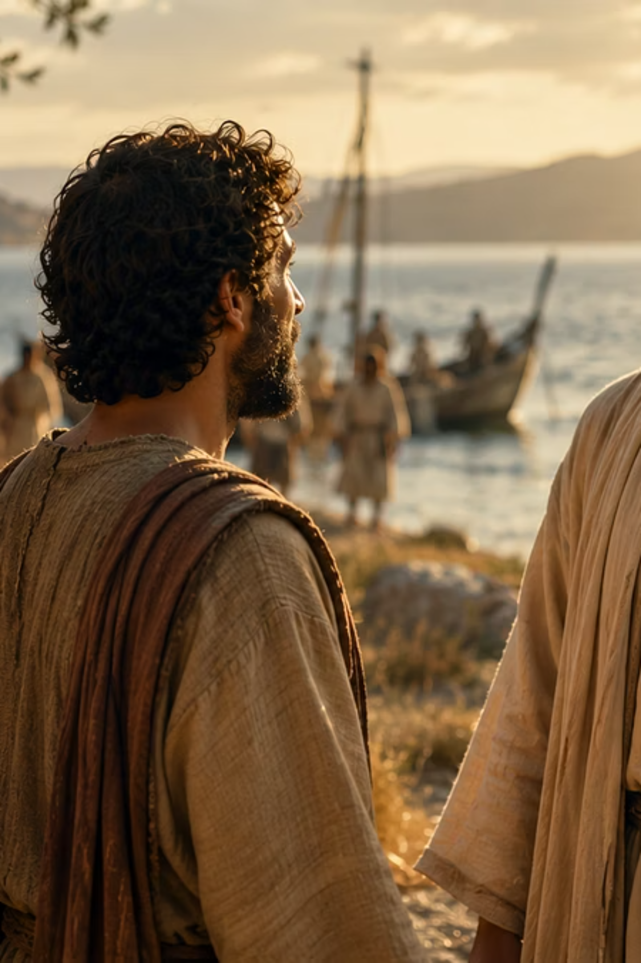
PERGUNTA CENTRAL
Como o encontro com Cristo transforma uma pessoa comum em testemunha poderosa?
"Este achou primeiro o seu próprio irmão, Simão, a quem disse: Achamos o Messias."
João 1:41

Slide 7
CONTEXTO
André e o Primeiro Impulso
André Encontrou Jesus
Ele Compartilhou a Descoberta com Pedro
A Missão Nasce da Experiência
Sua primeira reação não foi discutir doutrinas nem elaborar argumentos teológicos.
Antes de qualquer treinamento evangelístico, André já era uma testemunha — porque tinha algo real para contar.
Quem realmente encontra Cristo naturalmente deseja compartilhá-Lo com outros.

Slide 8

EXEGESE
Exegese Essencial — João 1:41
"Achou" — Grego: heurískō
Implicação Teológica
Significa: encontrar, descobrir, achar algo precioso e de grande valor.
Quem encontrou Cristo possui algo de valor inestimável para compartilhar. A descoberta gera o impulso natural de anunciar. Não é dever — é alegria.
Para o Professor: Pergunte à classe: "Quando foi a última vez que você saiu de um momento com Jesus querendo contar para alguém o que viveu?"

Slide 9
CORRELAÇÃO BÍBLICA
Bíblia Interpretando Bíblia — Domingo
Marcos 5:19
Salmo 66:16
Compartilhe o que Deus fez — o endemoniado curado é enviado para contar sua história.
Conte o que Deus realizou — a experiência pessoal como fundamento do testemunho.
João 4:39
Atos 4:20
A experiência da samaritana alcançou uma cidade inteira — a testemunha pessoal multiplica.
Não podemos deixar de falar — a experiência com Cristo cria compulsão missionária.

Slide 10
CONCEITO CENTRAL
A Grande Lição do Domingo
O testemunho mais poderoso não é o de quem sabe mais — é o de quem experimentou mais profundamente a graça de Cristo.
André não tinha diploma de teologia. Tinha um encontro real. E isso foi suficiente para mudar a história de Pedro — e do mundo.

Slide 11

ILUSTRAÇÃO DIDÁTICA
O Viajante no Deserto
Um viajante encontra água no deserto. O natural não é esconder a fonte. É avisar outros viajantes que estão morrendo de sede.
👉 Quem encontrou a Água da Vida não consegue guardar para si o caminho até a fonte. O amor pelo próximo e a gratidão a Deus tornam o testemunho inevitável.
Pergunta reflexiva: "Se você encontrasse água no deserto e soubesse que outros estão morrendo de sede, o que você faria? Por que com Jesus seria diferente?"

Slide 12
EGW + APLICAÇÃO
Ellen G. White sobre o Testemunho
"Um homem não é convertido sem que nasça em seu coração o desejo de tornar conhecido aos outros o precioso amigo que encontrou em Jesus."
WHITE, Ellen G. Testemunhos para a Igreja, v. 4, p. 318-319.
Aplicações Práticas
Compartilhe algo que Cristo fez por você esta semana.
Ore por uma oportunidade missionária nos próximos dias.

Slide 13
AUTOR CRISTÃO + FRASE FINAL
Alvin L. Reid
🔖 Para Fixar
Quem encontrou Cristo não consegue guardá-Lo apenas para si.
"Compartilhar Jesus é tão simples quanto conectar-se com as pessoas através de sua paixão ou de sua dor."
REID, Alvin L. Share Jesus Without Fear. Nashville: B&H.

Slide 14
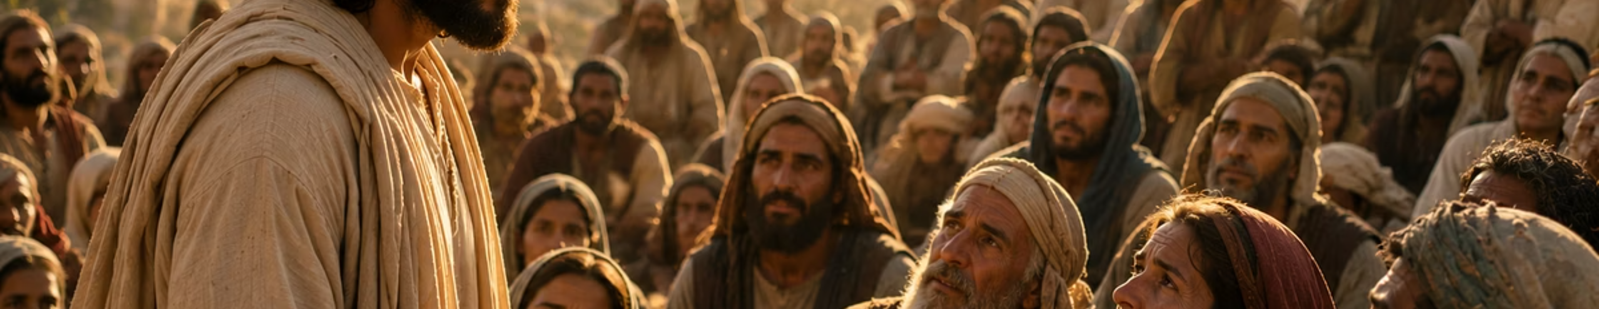
📅 SEGUNDA-FEIRA
Testemunhando com Amor e Poder
A compaixão vem antes da comissão. Cristo não enviou discípulos sem primeiro demonstrar amor.

Slide 15
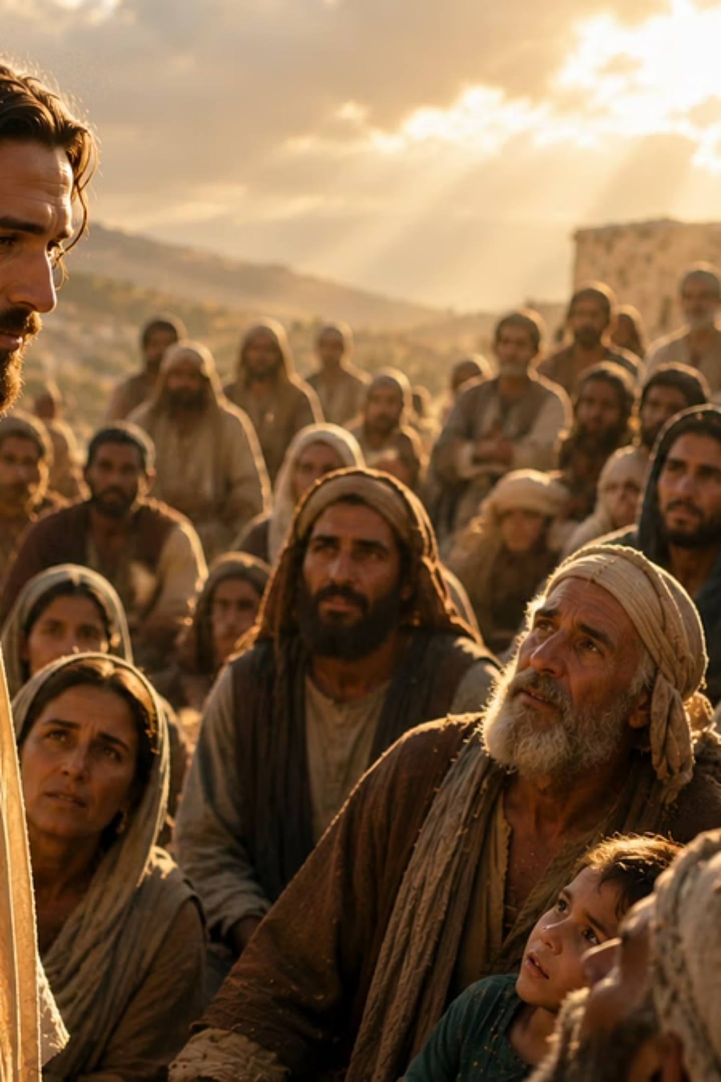
PERGUNTA CENTRAL
Qual é o método de Cristo para alcançar pessoas?
"Vendo ele as multidões, compadeceu-se delas."
Mateus 9:36

Slide 16
CONTEXTO
O Coração de Cristo pelas Multidões
Antes da Comissão, a Compaixão
Ele Via Pessoas, Não Massas
O Amor Precede o Método
Jesus não via estatísticas. Via indivíduos com nomes, histórias e dores. Cada pessoa era preciosa para Ele.
Nenhuma técnica evangelística funciona sem amor genuíno. O método mais eficaz é aquele motivado pela compaixão de Cristo.
Antes de enviar os discípulos em missão, Jesus demonstrou compaixão profunda pelas multidões cansadas e desamparadas.

Slide 17
EXEGESE
Exegese Essencial — Mateus 9:36
"Compadeceu-se" — Grego: splagchnízomai
Implicação Teológica
Compaixão profunda que vem das entranhas — misericórdia intensa que move ao agir. Cristo não apenas via a dor. Ele sentia a dor do outro.
O testemunho cristão eficaz nasce de uma compaixão genuína, não de um programa. Quando sentimos o que Cristo sente pelas pessoas, o testemunho flui naturalmente.
Para discussão: "Quando você olha para as pessoas ao seu redor — vizinhos, colegas, familiares — você sente algo? O que Cristo sente por elas?"

Slide 18
CORRELAÇÃO BÍBLICA
O Amor como Método — Textos Bíblicos
João 13:35
Romanos 5:8
O amor identifica discípulos — "por isso todos saberão que sois meus discípulos."
O amor de Deus demonstrado enquanto ainda éramos pecadores — o padrão máximo do testemunho.
1 João 4:19
2 Coríntios 5:14
Amamos porque Ele nos amou primeiro — o amor missionário tem origem divina, não humana.
O amor de Cristo nos constrange — é o amor que motiva e sustenta toda missão cristã.

Slide 19
CONCEITO CENTRAL
A Grande Lição da Segunda-Feira
O método de Cristo é amor. Cristo é o modelo.
Não existe estratégia evangelística que substitua o amor genuíno. Quando amamos as pessoas como Cristo amou, as portas do coração se abrem naturalmente.

Slide 20
ILUSTRAÇÃO DIDÁTICA
Os Dois Médicos
Dois médicos possuem o mesmo diagnóstico e o mesmo remédio. Mas apenas um trata o paciente com amor, ouvindo-o, olhando nos seus olhos e demonstrando que se importa.
👉 Qual deles será ouvido? A mensagem é a mesma — mas o amor que a envolve determina se ela será recebida. A verdade abre a mente. O amor abre o coração.
Aplicação prática: "Esta semana, escolha uma pessoa e demonstre amor genuíno antes de qualquer conversa espiritual. Ouça mais. Julgue menos. Sirva mais."

Slide 21
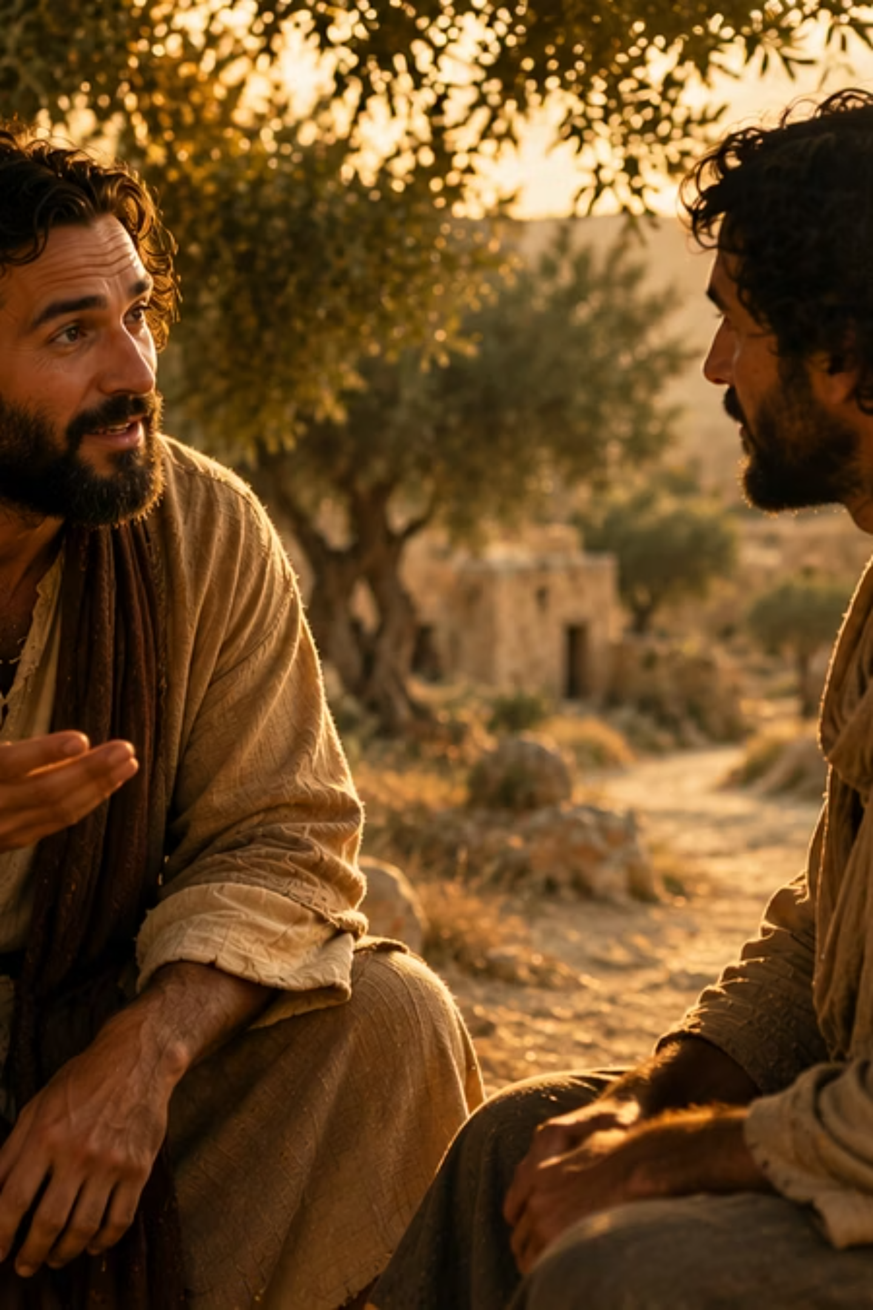
EGW + APLICAÇÃO
Ellen G. White sobre o Método de Cristo
"Unicamente os métodos de Cristo trarão verdadeiro êxito."
WHITE, Ellen G. A Ciência do Bom Viver, p. 143.
Aplicações Práticas
Ouça mais — dê ao outro a experiência de ser realmente ouvido.
Sirva mais — o serviço abre portas que argumentos não conseguem abrir.
Julgue menos — graça atrai; julgamento afasta.

Slide 22
AUTOR CRISTÃO + FRASE FINAL
Bill Fay
🔖 Para Fixar
A verdade abre a mente. O amor abre o coração.
"Nosso papel não é vencer pessoas; é apresentá-las ao Senhor."
FAY, Bill. Share Jesus Without Fear.

Slide 23
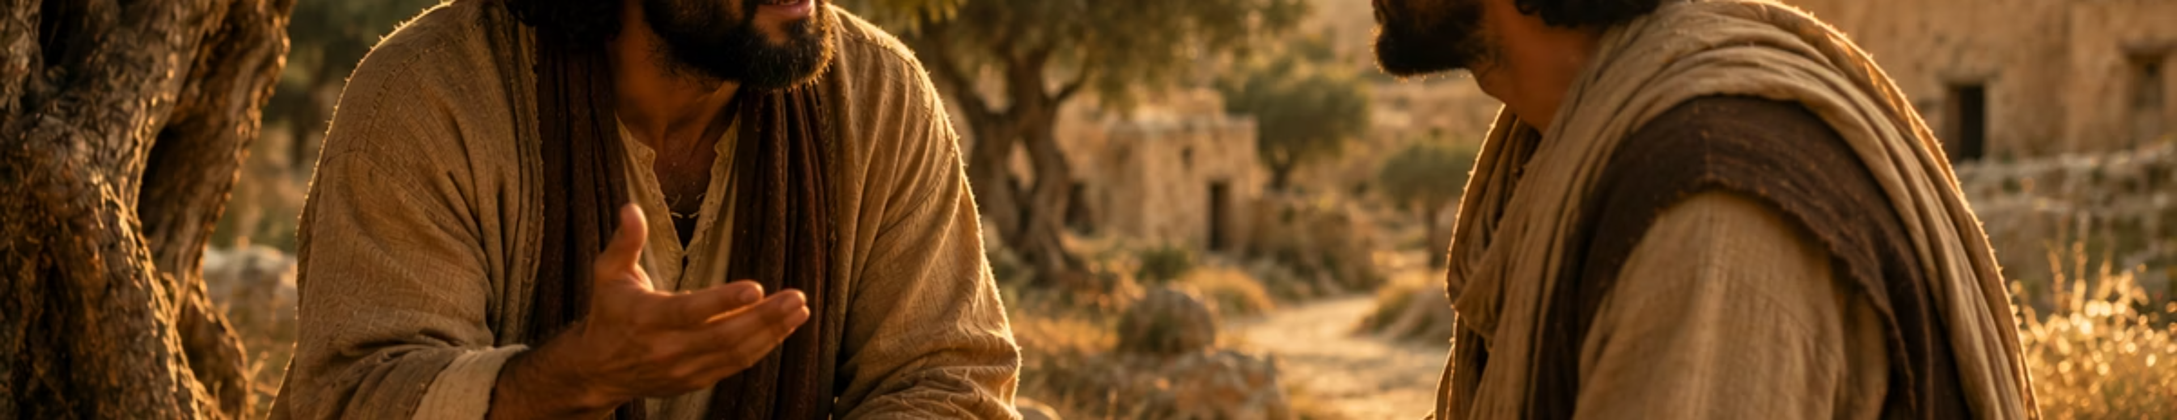
📅 TERÇA-FEIRA
Dicas Práticas para Compartilhar Jesus
Você não precisa saber tudo. Precisa conhecer Jesus e estar preparado para falar com mansidão e esperança.

Slide 24
PERGUNTA CENTRAL
Como compartilhar a fé de forma simples e natural?
"Estando sempre preparados para responder a qualquer pessoa que vos pedir a razão da esperança que há em vós, fazei-o com mansidão e temor."
1 Pedro 3:15

Slide 25
CONTEXTO
A Orientação de Pedro aos Perseguidos
Pedro Escreve a Cristãos sob Oposição
Preparação + Mansidão + Esperança
A Esperança Atrai Perguntas
As pessoas para quem Pedro escrevia enfrentavam pressão social e perseguição por causa da fé.
A resposta de Pedro não é estratégia agressiva — é uma vida preparada, com atitude mansa e cheia de esperança.
Quando vivemos com esperança autêntica, as pessoas ao redor naturalmente querem saber o porquê.

Slide 26
EXEGESE
Exegese Essencial — 1 Pedro 3:15
"Razão" — Grego: apología
Implicação Teológica
Defesa, explicação, resposta fundamentada. A mesma palavra usada em tribunal. Testemunhar não é atacar — é explicar com clareza e gentileza.
Não precisamos de argumentos sofisticados para testemunhar. Precisamos de uma vida transformada que gere perguntas e de palavras gentis que respondam com esperança.
Para discussão: "Alguém já perguntou a você sobre o que você acredita porque ficou curioso com o jeito que você vive? O que provocou a pergunta?"

Slide 27
CORRELAÇÃO BÍBLICA
Preparados para Testemunhar — Textos Bíblicos
Atos 1:8
Mateus 5:16
Recebereis poder — o Espírito Santo é quem capacita para o testemunho autêntico.
Brilhar diante dos homens — a vida transformada é o primeiro e mais poderoso testemunho.
Romanos 1:16
2 Timóteo 4:2
Não me envergonho do evangelho — o testemunho exige coragem, não arrogância.
Estar preparado a tempo e fora de tempo — o testemunho não espera o momento perfeito.

Slide 28
CONCEITO CENTRAL
A Grande Lição da Terça-Feira
A melhor apologética é uma vida transformada.
Conhecer Jesus é mais importante do que conhecer todas as respostas. Uma pessoa curada pode não conhecer medicina — mas sabe que foi curada. O mesmo vale para quem encontrou Cristo.

Slide 29
ILUSTRAÇÃO DIDÁTICA
A Pessoa Curada
Uma pessoa curada de uma doença grave pode não conhecer medicina. Não sabe o nome dos remédios nem os mecanismos biológicos da cura. Mas sabe, com absoluta certeza, que foi curada.
👉 O mesmo acontece com quem encontrou Cristo. As pessoas podem discutir sua teologia, mas dificilmente discutirão uma vida que foi genuinamente transformada. Você não precisa saber tudo — precisa conhecer Jesus.
Aplicação prática: "Prepare seu testemunho pessoal em 2 minutos: o que eu era, o que Cristo fez, o que sou agora. Treinem em duplas."

Slide 30
EGW + APLICAÇÃO
Ellen G. White sobre a Vida Transformada
"A maior evidência do poder do evangelho é uma vida transformada."
WHITE, Ellen G. A Ciência do Bom Viver, p. 470-471.
Aplicações Práticas
Prepare seu testemunho pessoal e esteja pronto para compartilhá-lo.
Compartilhe esperança — o mundo está cansado de más notícias.

Slide 31
AUTOR CRISTÃO + FRASE FINAL
Lee Strobel
🔖 Para Fixar
Você não precisa saber tudo. Precisa conhecer Jesus.
"As pessoas podem discutir sua teologia, mas dificilmente discutirão uma vida transformada."
STROBEL, Lee. Em Defesa de Cristo.

Slide 32
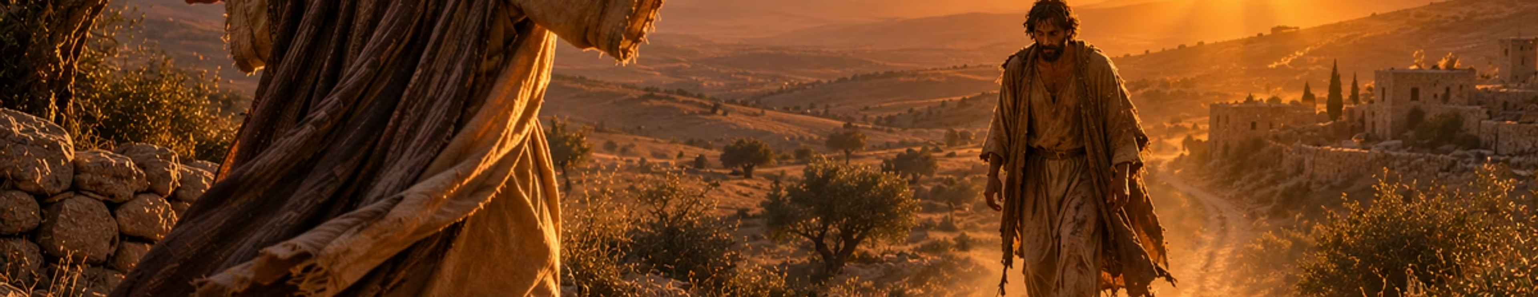
📅 QUARTA-FEIRA
Um Filho que se Desviou
Deus não apenas recebe pecadores. Deus procura pecadores.

Slide 33
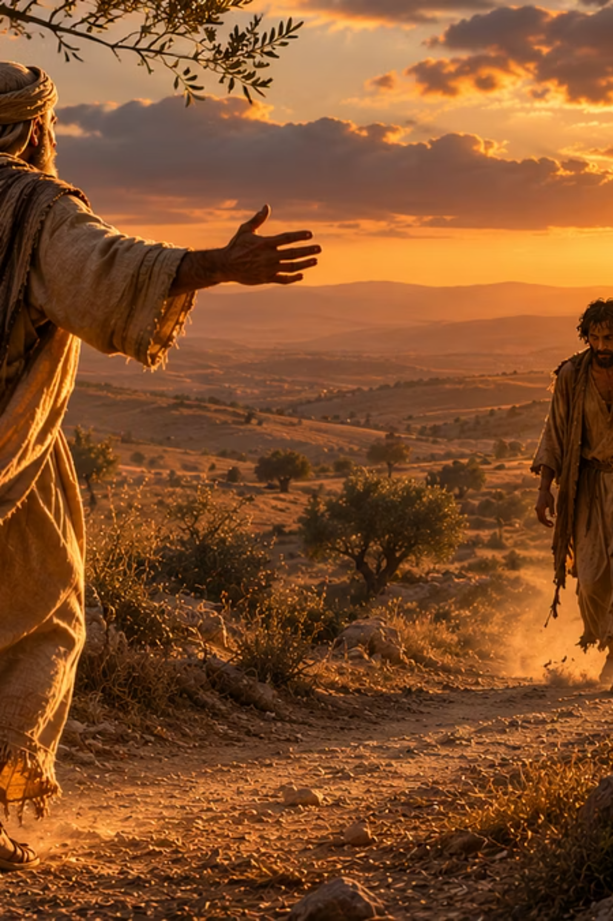
PERGUNTA CENTRAL
Como Deus reage quando um de Seus filhos escolhe se afastar dEle?
"Caindo em si, disse: Levantar-me-ei e irei ter com meu pai."
Lucas 15:17-18

Slide 34
CONTEXTO
A Parábola do Filho Pródigo
Jesus Responde às Críticas dos Religiosos
O Pai Que Olha o Horizonte
Deus Procura Ativamente
Jesus conta esta parábola para responder diretamente às críticas dos líderes religiosos que questionavam por que Ele recebia pecadores.
O pai da parábola não espera passivamente em casa. Ele está de olho no horizonte, esperando o retorno do filho.
A parábola revela que Deus não apenas aguarda o retorno — Ele vai ao encontro. O pai corre ao ver o filho de longe.

Slide 35
EXEGESE
Exegese Essencial — Lucas 15:17
"Caindo em si" — Grego: eis heautón elthōn
Implicação Teológica
Literalmente "voltando a si mesmo" — o momento do despertar espiritual, da tomada de consciência que precede o arrependimento.
O arrependimento começa com um momento de clareza. Deus usa circunstâncias, relacionamentos e o Espírito Santo para criar esses momentos nos que se afastaram.
Para discussão: "Você se lembra do seu 'caindo em si'? Que circunstância Deus usou para criar aquele momento de clareza em sua vida?"

Slide 36
CORRELAÇÃO BÍBLICA
O Coração de Deus pelos Afastados
Jeremias 31:20
Ezequiel 33:11
Deus sente saudades dos filhos — "por isso as minhas entranhas se comovem por ele; certamente me compadecerei dele."
Deus deseja que o ímpio se converta e viva — Ele não tem prazer na perdição de ninguém.
João 10:11
2 Pedro 3:9
O Bom Pastor busca ativamente as ovelhas perdidas — não espera que elas retornem sozinhas.
Deus espera pacientemente porque não quer que nenhum pereça — a demora é graça, não indiferença.

Slide 37
CONCEITO CENTRAL
A Grande Lição da Quarta-Feira
O filho se afastou do pai. O pai nunca se afastou do filho.
A distância do pecador jamais é maior que o alcance da graça de Deus. Não existe vale tão profundo que o amor do Pai não possa alcançar.

Slide 38
ILUSTRAÇÃO DIDÁTICA
A Mãe que Não Desistiu
Uma mãe orava há anos por um filho afastado. Quando perguntavam por que não desistia, ela respondia: "Enquanto Deus continuar procurando, eu continuarei esperando."
👉 Deus continua olhando o horizonte esperando o retorno dos Seus filhos. Sua missão não terá sucesso até que o último filho pródigo retorne. E enquanto Ele espera, nos convida a esperar e orar juntos.
Pergunta reflexiva: "Há alguém em sua família ou círculo de amigos que se afastou da fé? Você ainda está orando e esperando por essa pessoa?"

Slide 39
EGW + APLICAÇÃO
Ellen G. White sobre o Amor de Deus
"O amor de Deus ainda anela por aquele que escolheu separar-se dEle."
WHITE, Ellen G. Parábolas de Jesus, p. 202.
Aplicações Práticas
Nunca desista de alguém — Deus não desistiu.
Continue intercedendo pelos afastados pelo nome, regularmente.

Slide 40
AUTOR CRISTÃO + FRASE FINAL
Max Lucado
🔖 Para Fixar
Deus continua olhando o horizonte esperando o retorno dos Seus filhos.
"Não existe vale tão profundo que o amor de Deus não possa alcançar."
LUCADO, Max. Sem Medo de Viver.

Slide 41

📅 QUINTA-FEIRA
Buscando os que se Afastaram
Buscar os afastados é participar do ministério restaurador de Cristo.

Slide 42
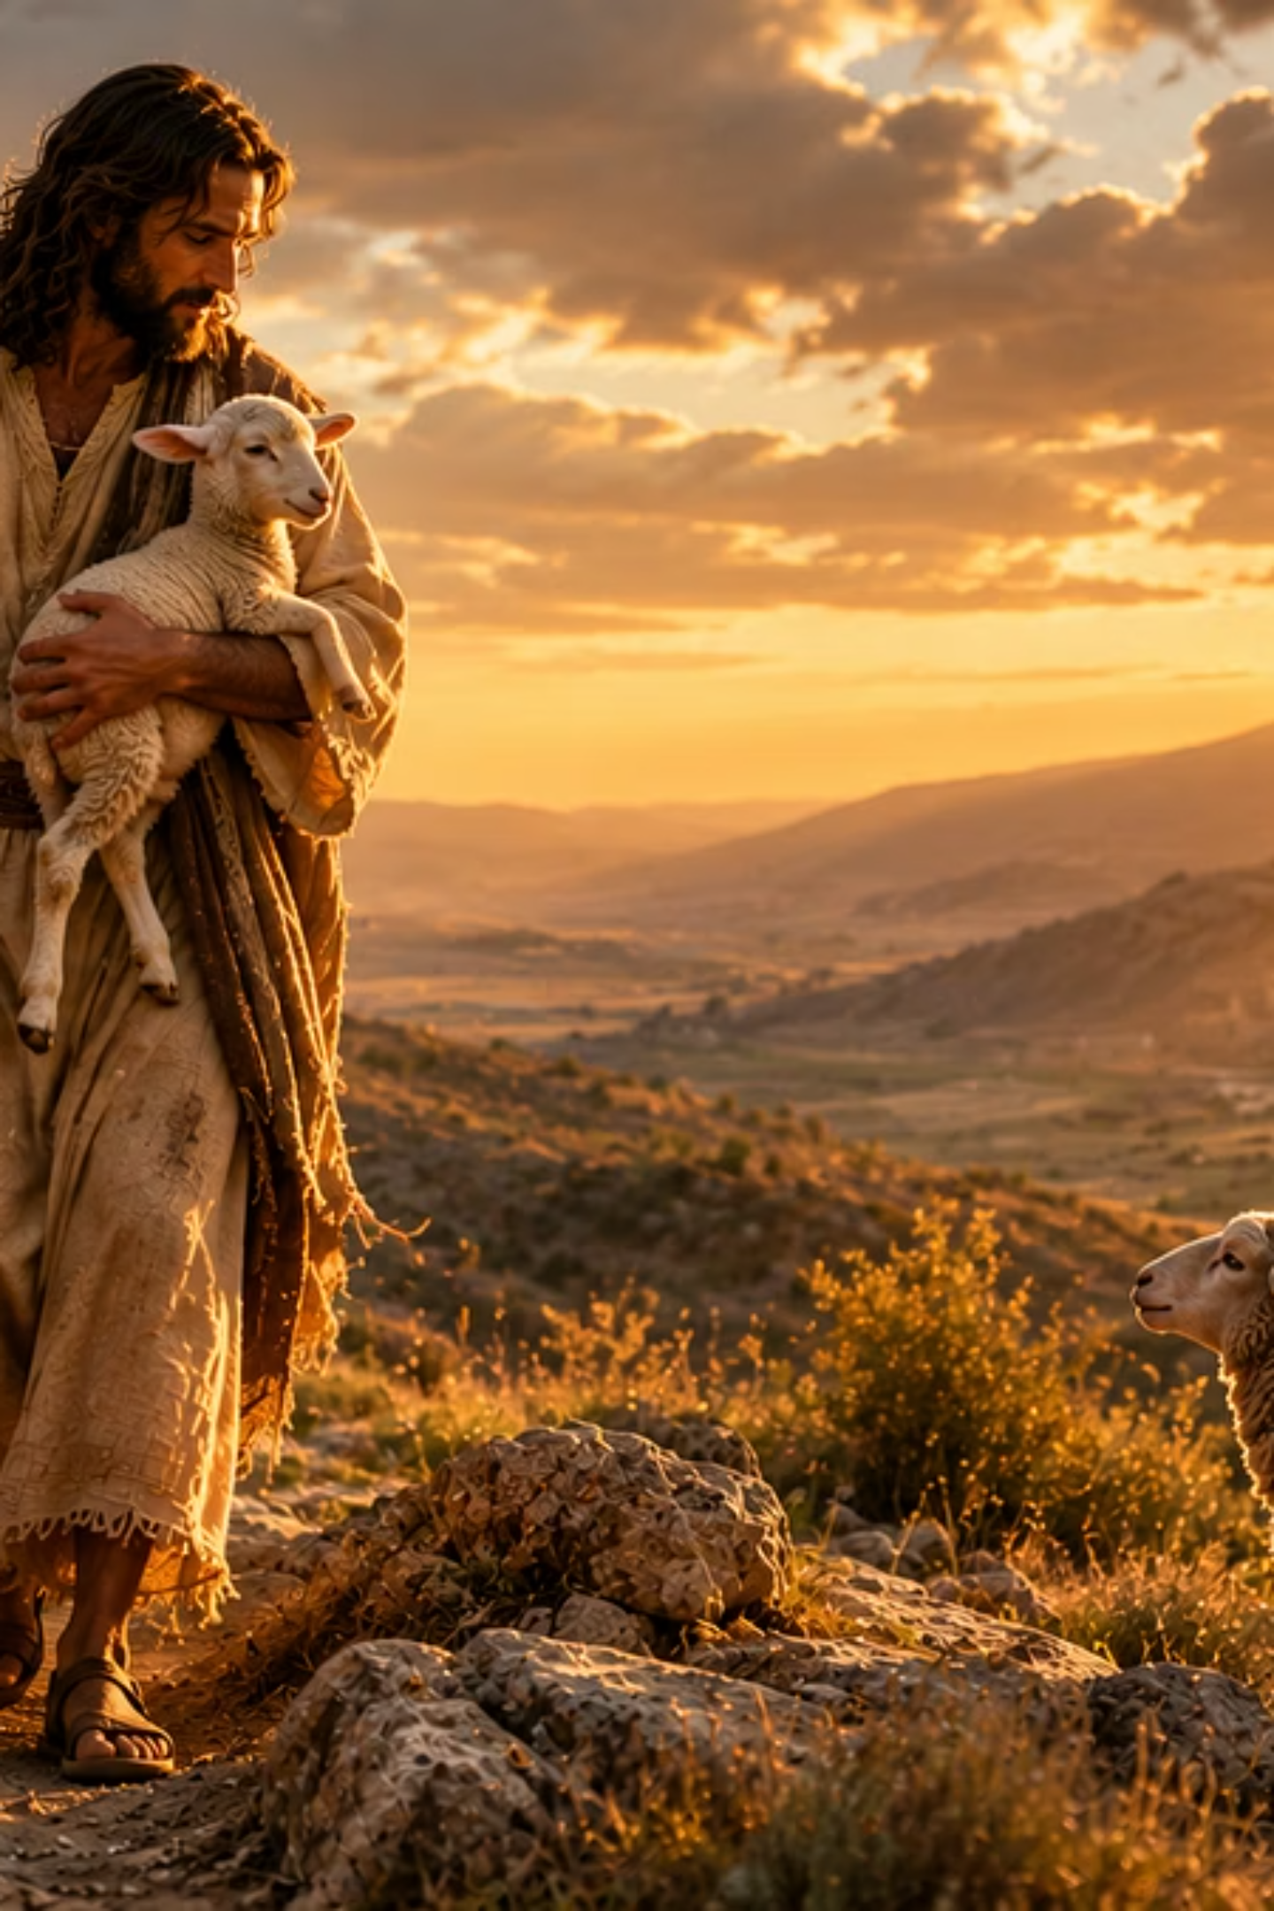
PERGUNTA CENTRAL
Qual deve ser nossa atitude para com aqueles que se afastaram da fé?
"Se algum entre vós se desviar da verdade, e alguém o converter, saiba que quem fizer converter o pecador do erro do seu caminho salvará uma alma da morte."
Tiago 5:19-20

Slide 43
CONTEXTO
A Responsabilidade Comunitária
A Igreja Primitiva Entendia Coletivamente
A Missão Inclui Recuperação
Restaurar com Gentileza
Tiago usa linguagem de cuidado, não de condenação. A restauração se faz com humildade, paciência e amor genuíno.
Restaurar pessoas afastadas era responsabilidade de toda a comunidade, não apenas dos líderes ou pastores.
A missão da igreja não é apenas alcançar os que nunca conheceram Cristo — inclui também a recuperação dos que se perderam no caminho.

Slide 44
EXEGESE
Exegese Essencial — Tiago 5:19
"Se desviar" — Grego: planáō
Implicação Teológica
Desviar-se, perder o caminho, ir para a direção errada. A palavra sugere que a pessoa não necessariamente se rebelou — pode ter simplesmente se perdido gradualmente.
Muitas pessoas se afastaram não por rebeldia, mas por decepção, ferida ou desorientação. Nossa abordagem deve ser de busca compassiva, como o Pastor que deixa as noventa e nove.
Para discussão: "Você conhece alguém que se afastou mais por ferida do que por rebeldia? Como podemos alcançá-lo de forma diferente?"

Slide 45
CORRELAÇÃO BÍBLICA
Buscando os Perdidos — Textos Bíblicos
Lucas 15:4-7
Ezequiel 34:16
A ovelha perdida — o Pastor deixa as noventa e nove para buscar a uma que se perdeu. Cada pessoa vale a jornada inteira.
Deus busca os dispersos, cura os feridos e fortalece os enfermos — Ele é o Modelo de toda restauração.
Judas 22-23
João 21:15-17
Misericórdia aos que vacilam — a abordagem varia conforme a situação de cada pessoa afastada.
A restauração de Pedro — Jesus não condena, pergunta e restaura com amor e missão renovada.

Slide 46
CONCEITO CENTRAL
A Grande Lição da Quinta-Feira
A graça recebida nos envia para restaurar outros.
Buscar os afastados não é tarefa de especialistas espirituais — é o impulso natural de quem foi alcançado pela graça e entende o que significa estar perdido.

Slide 47
ILUSTRAÇÃO DIDÁTICA
A Equipe de Resgate na Montanha
Uma equipe de resgate descobre que um integrante ficou para trás na montanha. O amor não permite que a equipe continue a caminhada ignorando quem se perdeu no caminho.
👉 A igreja é uma equipe em jornada. Quando descobrimos que alguém ficou para trás — por ferida, por decepção, por circunstância — a resposta cristã não é continuar sem eles. É voltar.
Aplicação prática: "Entre em contato com alguém afastado esta semana. Não para pressioná-lo, mas para mostrar que ele não foi esquecido."

Slide 48
EGW + APLICAÇÃO
Ellen G. White sobre as Ovelhas Perdidas
"Nenhuma ovelha que se extraviou do redil do Pastor é esquecida."
WHITE, Ellen G. Parábolas de Jesus, p. 187.
Aplicações Práticas
Entre em contato com alguém afastado — uma mensagem, uma ligação, uma visita.
Ore especificamente por restauração de pessoas afastadas que você conhece.

Slide 49
AUTOR CRISTÃO + FRASE FINAL
Charles Swindoll
🔖 Para Fixar
Quem foi alcançado pela graça torna-se instrumento da graça.
"A igreja não é um museu para santos. É um hospital para pecadores."
SWINDOLL, Charles. The Grace Awakening.

Slide 50
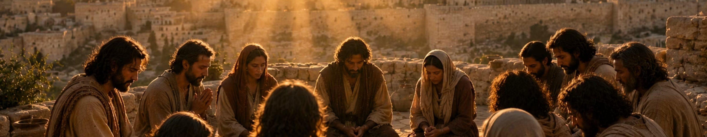
📅 SEXTA-FEIRA
Reflexões e Aplicações Finais
A missão não é uma atividade da igreja. É sua identidade. O Espírito Santo é o verdadeiro agente missionário.

Slide 51
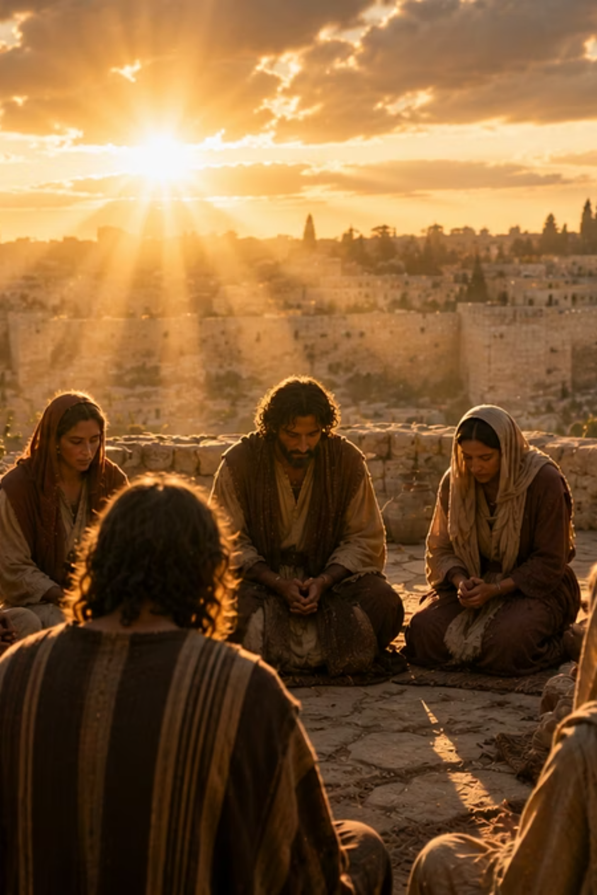
PERGUNTA CENTRAL
O que esta semana nos ensina sobre a missão de Deus?
"Recebereis poder, ao descer sobre vós o Espírito Santo, e sereis minhas testemunhas."
Atos 1:8

Slide 52
EXEGESE
Exegese Essencial — Atos 1:8
"Poder" — Grego: dýnamis
Implicação Teológica
Poder, capacidade, força eficaz que produz resultados reais. A raiz da palavra "dinamite" — o Espírito Santo é explosivamente transformador.
O Espírito Santo é o verdadeiro agente missionário. Nossa tarefa não é produzir resultados — é cooperar com o Espírito. A missão é dEle; nós somos instrumentos.
Para discussão: "Quando tentamos testemunhar com nossa própria força, o que geralmente acontece? E quando dependemos do Espírito Santo?"

Slide 53
CORRELAÇÃO BÍBLICA
A Missão Final da Igreja
Mateus 28:19-20
João 20:21
A Grande Comissão — ide, fazei discípulos, batizai e ensinai. Com a promessa: "estarei convosco todos os dias."
"Assim como o Pai Me enviou, também Eu vos envio" — a missão tem origem no próprio coração de Deus.
Romanos 10:14-15
Apocalipse 14:6-12
A cadeia missionária — como crerão sem ouvir? Como ouvirão sem que alguém pregue? A necessidade de testemunhas.
A missão final da igreja — o evangelho eterno proclamado a toda nação, tribo, língua e povo.

Slide 54
CONCEITO CENTRAL
A Grande Lição da Sexta-Feira
A missão não é uma atividade da igreja. É sua identidade.
Todo discípulo é chamado para participar da missão de Deus. Não como obrigação, mas como expressão natural de quem foi transformado pelo evangelho e coopera com o Espírito Santo.

Slide 55
ILUSTRAÇÃO DIDÁTICA
O Faroleiro que Esqueceu a Missão
O faroleiro distribuiu o combustível reservado para o farol para outros usos. Poucos dias depois, a luz apagou. E naquela noite escura, um barco se perdeu no mar.
👉 A luz era sua missão principal. A igreja jamais pode perder seu foco missionário. Quando nos ocupamos de tudo menos do essencial, a luz se apaga — e os que navegam no escuro ficam sem referência.
Reflexão final: "Você está sendo a luz que Jesus mandou você ser? Alguém está navegando em direção a Deus porque encontrou sua luz no caminho?"

Slide 56
EGW + APLICAÇÃO
Ellen G. White sobre a Missão
"Todo verdadeiro discípulo nasce no reino de Deus como missionário."
WHITE, Ellen G. O Desejado de Todas as Nações, p. 195.
Aplicações Práticas
Escolha uma ação missionária concreta para esta semana.
Peça ao Espírito Santo oportunidades de testemunho e sensibilidade para reconhecê-las.

Slide 57
AUTOR CRISTÃO + FRASE FINAL
D. T. Niles
🔖 Para Fixar
Quem encontrou o Pão da Vida deseja compartilhá-Lo.
"A evangelização é apenas um mendigo dizendo a outro mendigo onde encontrar pão."
Apud STOTT, John. A Missão Cristã no Mundo Moderno.

Slide 58
🔷 CONCLUSÃO
Retornando às Perguntas Fundamentais
1
2
Como testemunhar de forma natural e poderosa?
Como Deus deseja usar minha influência?
Amando com o método de Cristo, servindo, cooperando com o Espírito Santo e buscando ativamente os que se afastaram.
Compartilhando uma experiência real com Cristo — quem O encontrou genuinamente, deseja apresentá-Lo a outros.

Slide 59
SÍNTESE TEOLÓGICA
O Que Cada Bloco nos Ensina
Domingo → Experiência Gera Testemunho
André encontrou o Messias e imediatamente foi buscar Pedro. O encontro com Cristo cria o impulso de compartilhá-Lo.
Segunda → O Amor é o Método
A compaixão de Cristo pelas multidões é o modelo que transforma testemunhas. O amor abre portas que argumentos não abrem.
Terça → A Vida Transformada é a Melhor Apologética
Não precisamos ter todas as respostas. Precisamos ter uma experiência real com Cristo que outros possam ver.
Quarta → Deus Busca os Afastados
O pai do pródigo nunca desistiu. Deus continua olhando o horizonte. Nós nunca devemos desistir de ninguém.
Quinta/Sexta → A Graça Recebida Nos Envia
O Espírito Santo capacita toda missão. A missão não é atividade da igreja — é sua identidade.

Slide 60
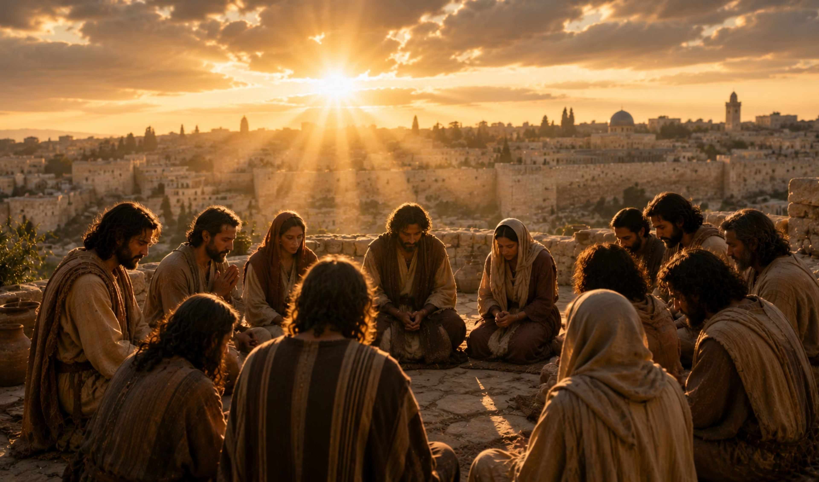


APELO ESPIRITUAL
"O maior milagre não é apenas encontrar Cristo; é permitir que, através de nossa vida, outras pessoas também O encontrem."
Canal Jovem7 no YouTube
Quem Deus colocou em seu coração nesta semana?
Ore por essa pessoa.
Procure essa pessoa.
Ame essa pessoa.
Compartilhe Cristo com essa pessoa.
Escola Sabatina — 2º Trimestre | 2026
📘 Lição 12 — Testemunhando de Cristo
Prof. Moisés Lopes Sanches Junior

